Slide 1
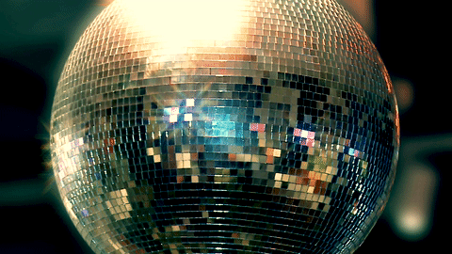
ОШ „Кнегиња Милица“
Светлост;
Основни појмови
Ана Манготић
Светлана Радоичић

Slide 2
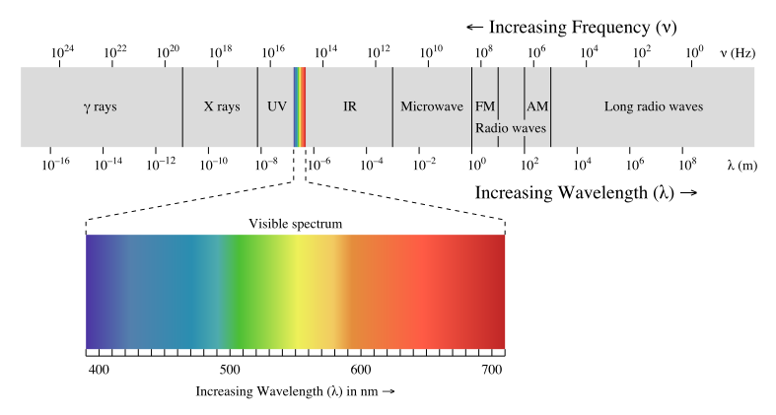
Шта је светлост?
Светлост је електромагнетни трансферзални талас. Дефинише се и као видљиви део електромагнетног спектра.

Slide 3
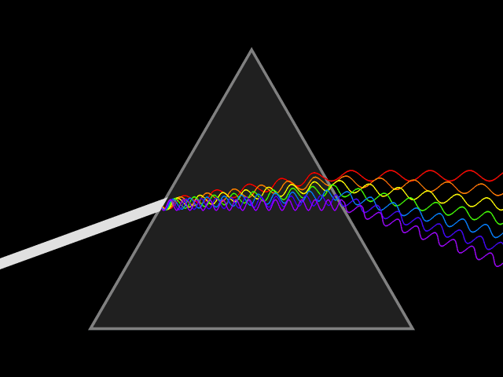

Slide 4
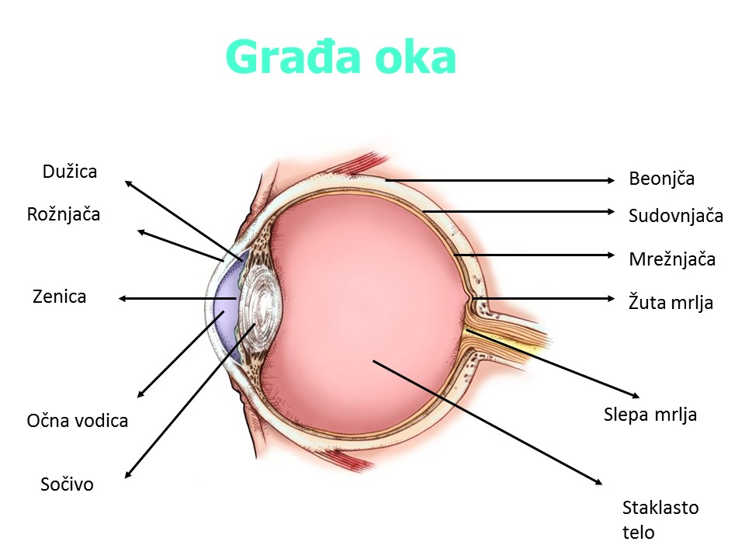
Око
Око је назив за орган чула вида вишећелијских животиња.
Мрежњача је омотач који облаже унутрашњу површину очне јабучице. Садржи густо распоређене чулне ћелије, фоторецепторе, чепиће и штапиће.
Чепићи се налазе у жутој мрљи смештеној на задњем полу очне јабучице, на месту сабирања светлосних зрака. У њој се ствара јасан лик гледаног предмета и она омогућава распознавање боја (централни вид).
Штапићи су смештени у осталим деловима мрежњаче и одређују видно поље (периферни вид). Тако је омогућено кретање у простору и виђење при слабој светлости.
Штапићи и чепићи садрже фотосензитивни пигмент. Нервни продужеци чепића и штапића образују очни нерв, место на коме он напушта очну јабучицу је означено као слепа мрља, на њој нема фоторецептора.

Slide 5
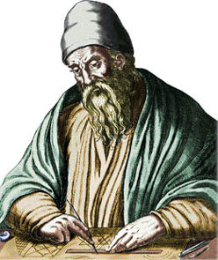
Геометријска оптика
Оптика је наука о светлости, а њен део у којем се зрак светлости третира као
права линија, а којим ћемо се овде бавити, назива се геометријска оптика.
Основе геометријске оптике дао је хеленски математичар Еуклид. Живео је у Александрији и написао је вероватно најпознатије дело у историји математике “Елементи” у 13 књига.
Еуклид
живео око 300. године пре н. е.

Slide 6
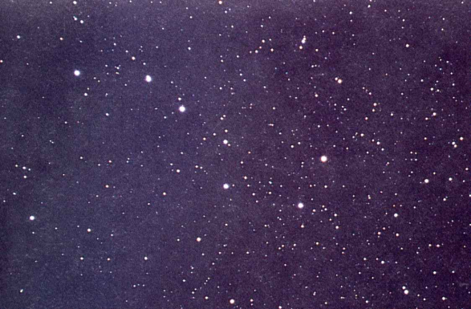
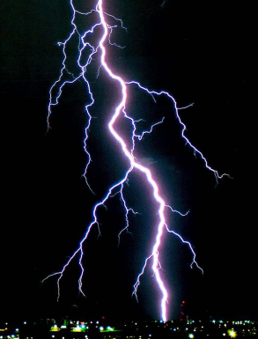
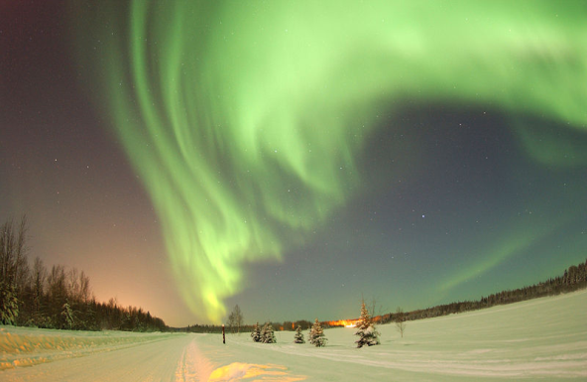
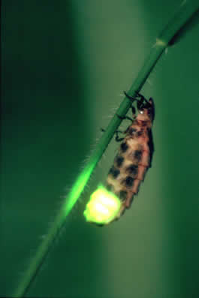
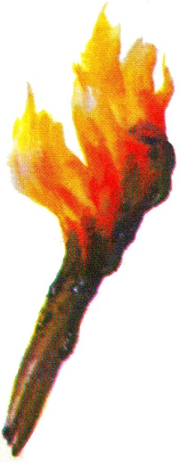
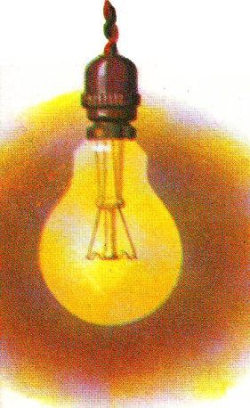
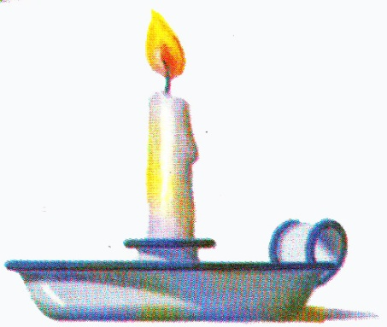
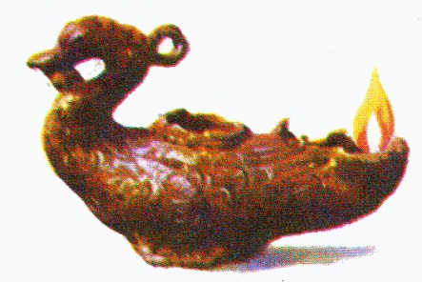
Извори светлости
Извори светлости могу бити природни и вештачки. У светлосним изворима се топлотна, хемијска, електрична, нуклеарна или други облици енергије – претварају у светлосну енергију.
Природни извори светлости (звезде, муња, поларна светлост, разне животиње...)
Вештачки извори светлости (бакље, лампе, свеће, сијалице...)

Slide 7
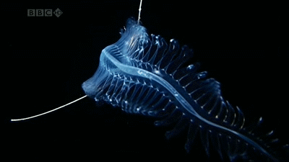
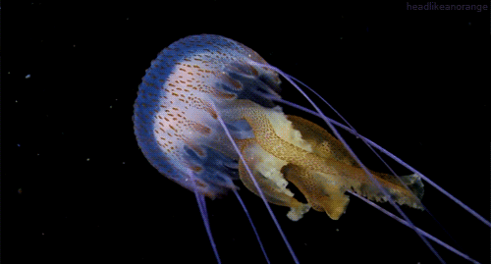
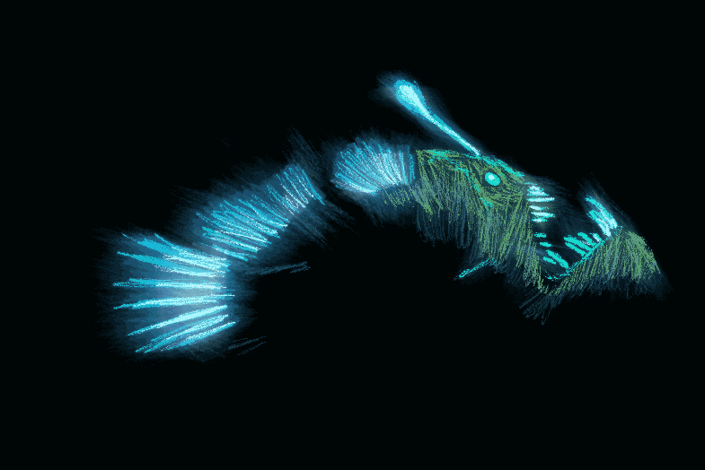
Биолуминисценција је стварање и емитовање светлости од стране живих организама. Та светлост настаје у хемијској реакцији и позната је код неких алги, бактерија, гљива и животиња. Овај начин живота има своје предности и мане, јер својим светлом организми могу привући плен, а у исто време могу привући и предатора.

Slide 8
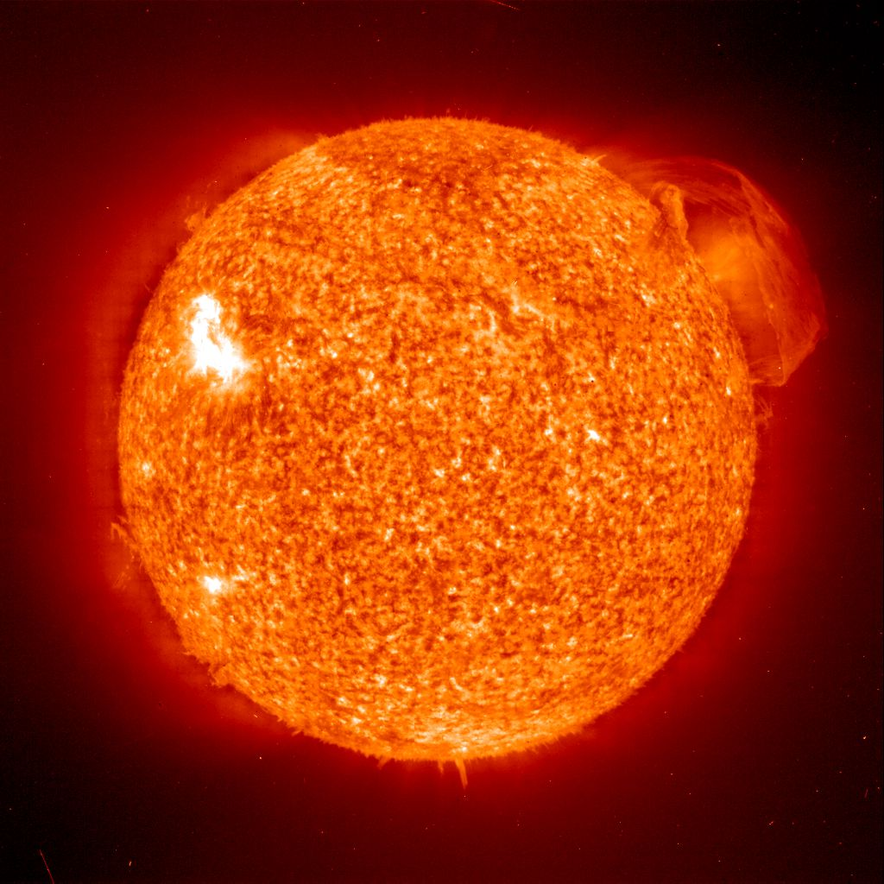
Мало о звездама
Звезде су масивна, гасовита небеска тела. Сунце је жута звезда чија је површинска температура око 6000⁰C. Нису све звезде жуте. Погледајте пажљиво сјајније звезде у ведрој ноћи и запазићете да су оне различитих боја.

Slide 9
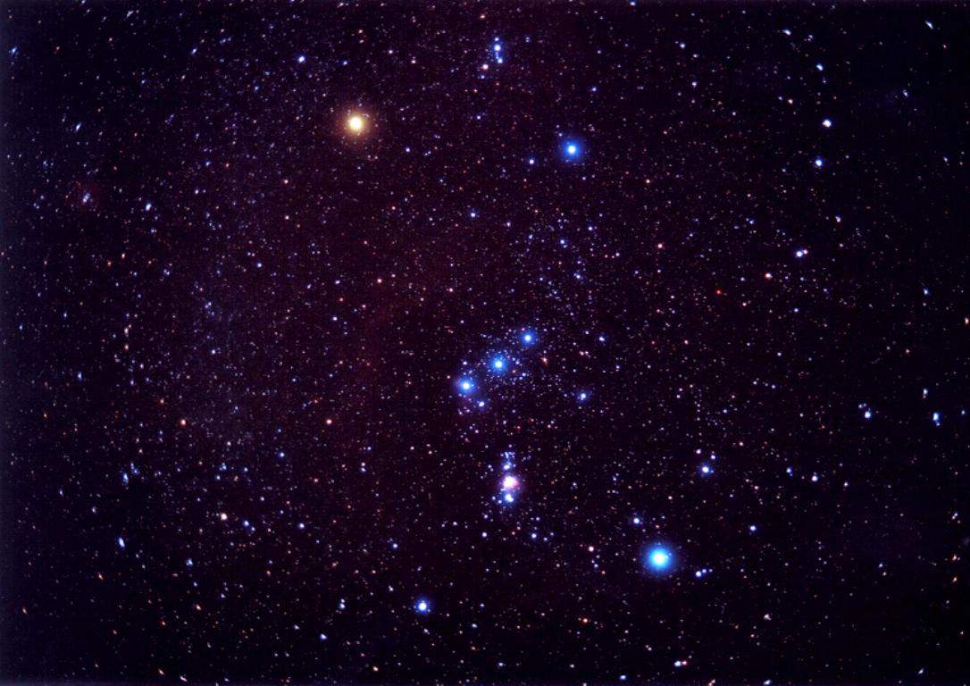
Бетелгез
Ригел
На слици је приказано најлепше сазвежђе зимског неба – Орион. Није га тешко пронаћи и у њему две звазде: Бетелгез (црвени џин и најсјајнија звезда у сазвежђу чији је пречник 500 пута већи од пречника Сунца) и Ригел (вишеструка плавичаста звезда). Бојa звезде зависи од температуре њене површине. Ово вероватно нисте очекивали, али црвене звезде су хладне (наравно, по звезданим мерилима), а плаве топле. То је управо супротно од ознака на бојлеру (што нам говори да их нису дизајнирали физичари).

Slide 10
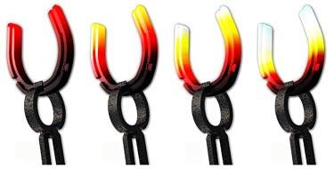
Која од ових потковица има највећу температуру?
Можете ли искористити знање о звездама које сте малопре стекли да решите овај проблем?
Када се тело загреје до температуре од око 500⁰C, тј. до температуре црвеног усијања, оно емитује црвену светлост, па је овакво тело црвене боје. Ако га загревамо и даље до температуре белог усијања емитује белу светлост, а даљим загревањем постаје плавичасто.

Slide 11
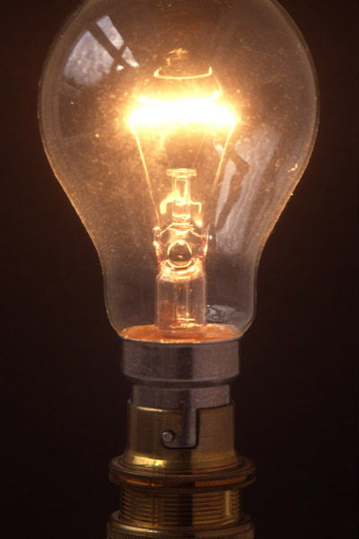
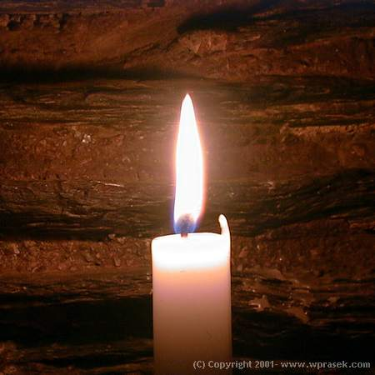
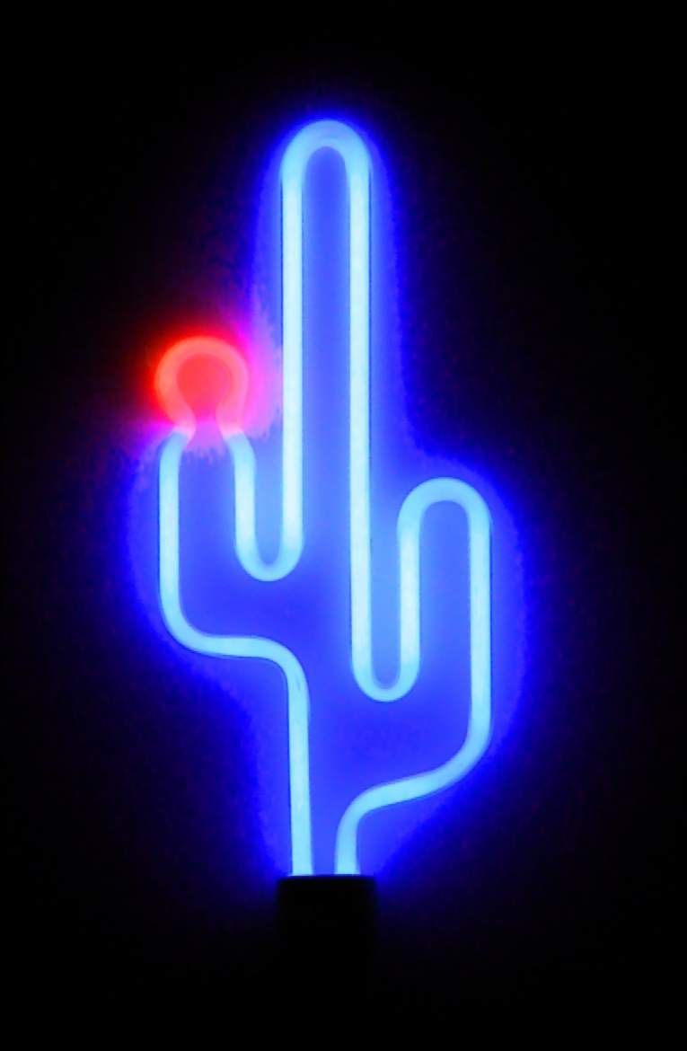
Вештачки извори светлости
Најчешће се користе термички (топлотни) светлосни извори који емитују светлост загревањем тела. Као што је већ речено, метално тело се може поступно загревати, најпре до црвеног, потом жутог и најзад до белог усијања. Оно тада зрачи енергију махом у облику топлоте, а са повишењем температуре повећава се део енергије зрачен у облику светлости.
Температура влакна сијалице је око 3000⁰C. Пламен свеће даје светлост при хемијском процесу сагоревања, а светлећи гас (рекламне цеви) настаје при електричном пражњењу кроз гас.

Slide 12
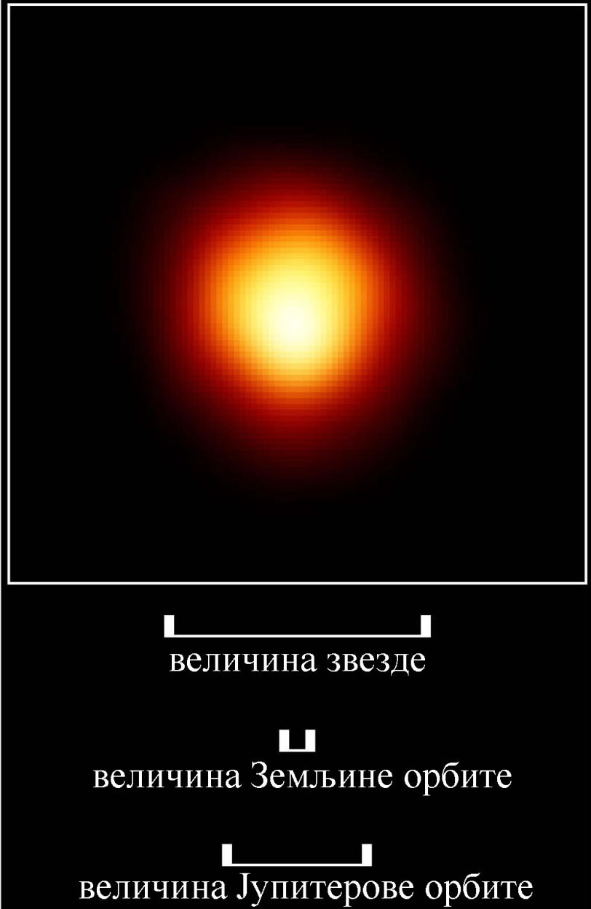
Тачкасти извор светлости
То је извор светлости чије су димензије мале у односу на удаљеност са које се посматра.
Вратимо се Бетелгезу. Видели сте да је то најсјајнија звезда у сазвежђу Ориона. Огромна је. На слици можете видети да би у њу, када би се налазила на месту Сунца, могла да се смести орбита Јупитера. Ипак, ову звезду видимо као сјајну тачкицу на ноћном небу. Зашто?

Slide 13
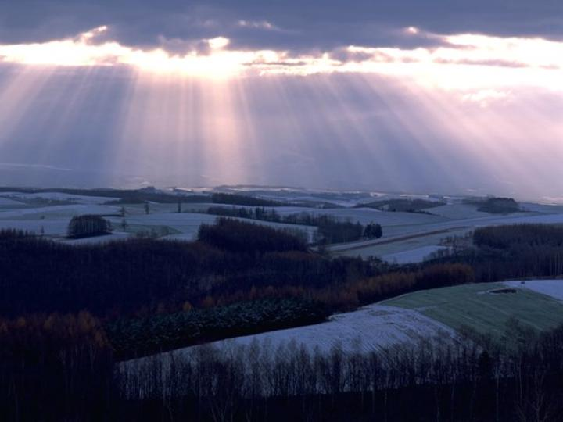
Простирање светлости
Светлост се кроз хомогену (по саставу свуда исту) средину простире прволинијски; правце у којима се простире светлост, зовемо светлосним зрацима.
То се може врло лепо запазити ујутро приликом изласка Сунца, ако се прође шумом или парком. Тада се зраци Сунца пробијају кроз јутарњу измаглицу.

Slide 14
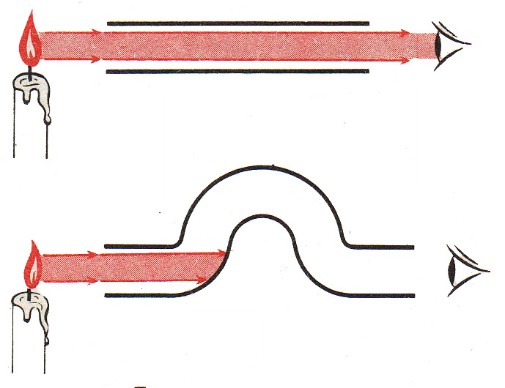

Огледом са гуменим цревом који је приказан на слици лако се може демонстрирати праволинијско простирање светлости.
Путања светлости се зато приказује зраком светлости. У пракси се чешће сусрећемо са снопом светлости који представља скуп светлосних зрака.

Slide 15
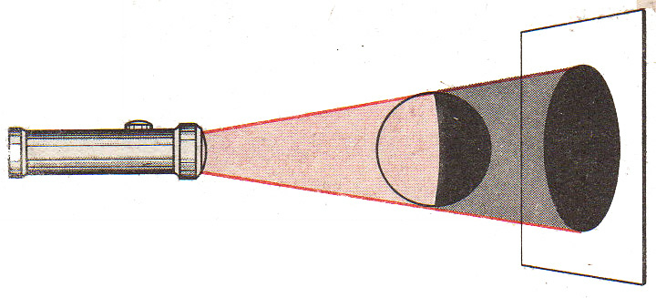
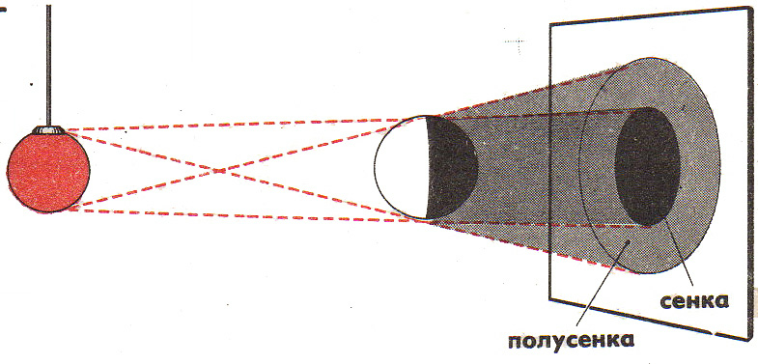
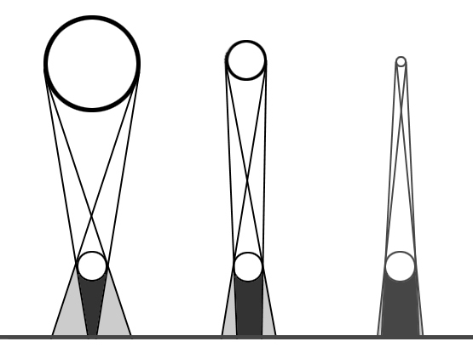
Сенка и полусенка
Због праволинијског простирања светлости, иза осветљених предмета јавља се сенка.
Величина сенке, њен облик и оштрина, зависе од величине светлосног извора и величине осветљеног предмета, као и њиховог узајамног положаја и удаљености.
Ако се мала лопта осветли неким извором већих димензија, на пример сијалицом
у великој млечној кугли, на застору ће се појавити таман простор – сенка,
а око ње полутаман простор који се назива полусенка.

Slide 16
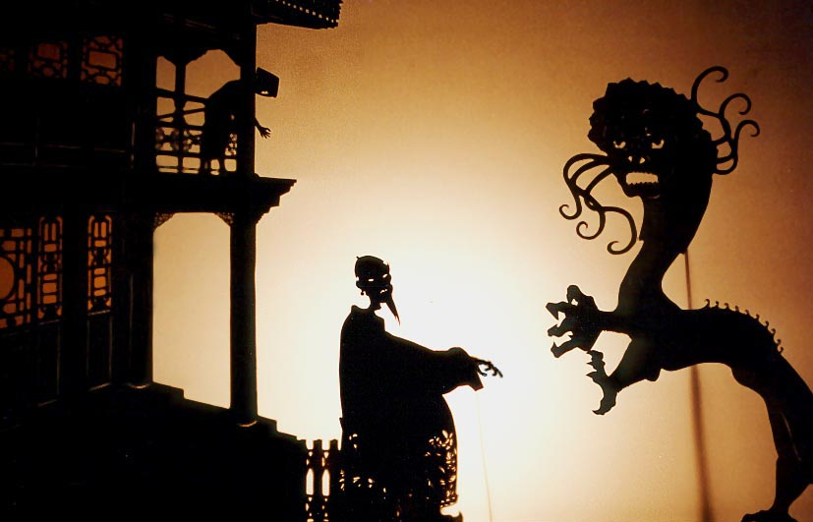
Како фунционише позориште сенки?

Slide 17
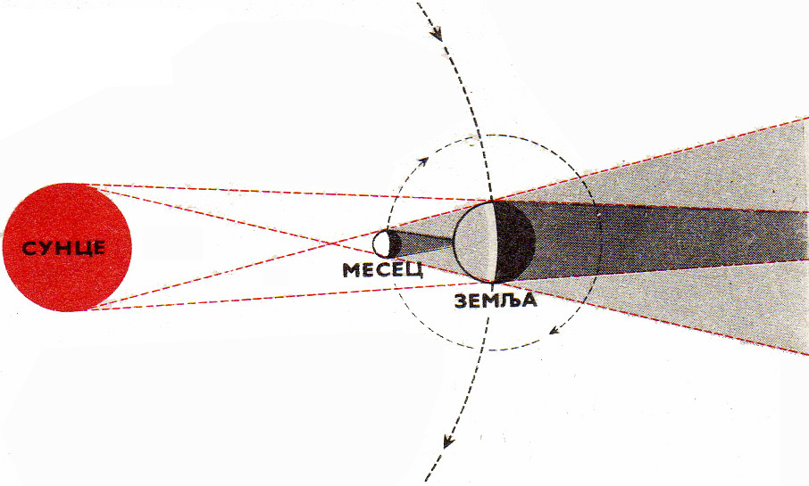
Помрачење Сунца
Помрачење Сунца настаје када се у правој линији нађу Сунце–Месец–Земља. Тада сенка Месеца „прелази“ преко Земљине површине. Како је Месечева сенка мања од Земље, помрачење Сунца се може посматрати само са мањег дела Земљине површине.
Са ког места на Земљи се види потпуно помрачење Сунца?

Slide 18
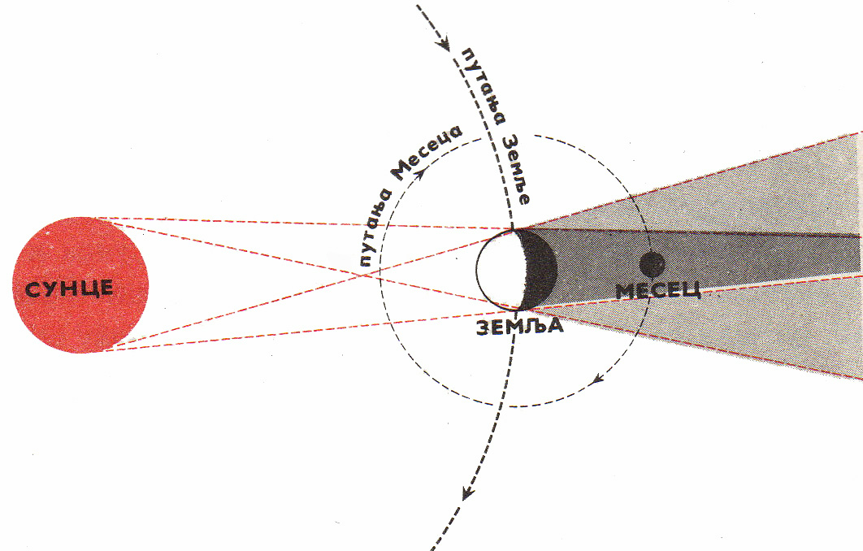
Помрачење Месеца
Помрачење Месеца настаје када Месец уђе у Земљину сенку. У правој линији се налазе Сунце - Земља - Месец.

Slide 19
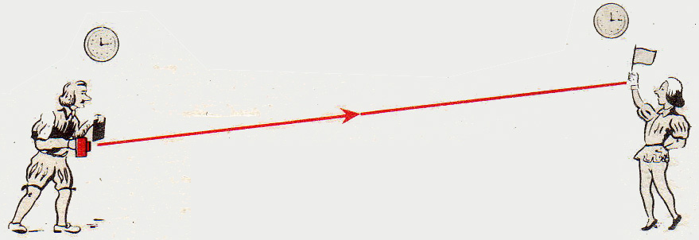
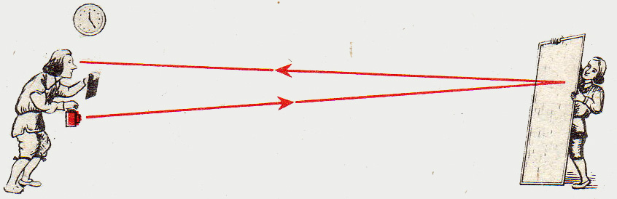
Брзина светлости
Научници су раније више пута покушавали да измере брзину светлости. Међутим, ти покушаји нису успевали, па се мислило да је брзина светлости бесконачно велика. Оваква мерења нису могла дати задовољавајуће резултате, јер је брзина светлости толико велика да на Земљи не постоји такво растојање где би се светлост простирала бар једну секунду.

Slide 20
Брзина светлости у вакууму је највећа позната брзина у природи.
Брзина светлости се обележава словом c (од латинског celеritas што значи брзина).
Према савременим резултатима мерења брзина светлости у вакууму је:
( заокружите га на 300 000 $\frac{km}{s}$ ) ☺

Slide 21
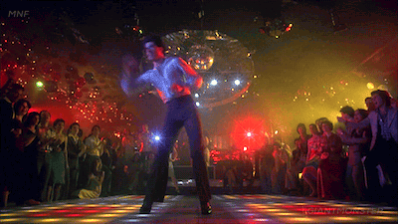
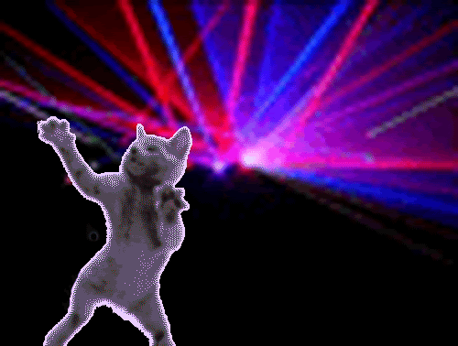
ХВАЛА НА ПАЖЊИ! ☺

